Slide 1
Pemrograman Framework Java
Pertemuan 2 – Spring Framework

Slide 2
Spring Framework
Struktur Projek Spring Framework
Projek Dengan Maven
Survey Spring Landscape
Inti dari Spring Framework
Spring Boot
Spring Data
Spring Security
Dll

Slide 3
Struktur Spring Framework
Pada dasarnya struktur dari Spring Framework tidak jauh berbeda dengan projek pada dasarnya.
Jika kita memulai membuat projek dengan Spring Tool Suite (Eclipse IDE), maka kita akan melihat hal yang cukup farmiliar

Slide 4
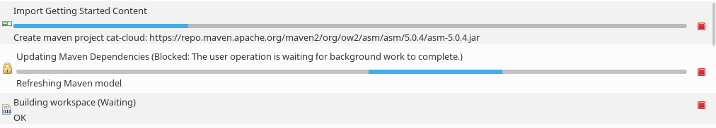
Cont’d
Ketika kita akan memulai projek, kita akan mendapatkan arahan apa saja yang diperlukan.
Setelah selesai dengan dialog projek baru Spring Tool akan mengunduh apa-apa yang diperlukan
Yang diperlukan hanya menunggu hingga selesai

Slide 5
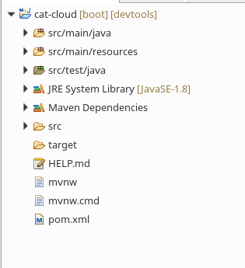
Cont’d
Cat-cloud : Nama Projek
src/main/java : kode-kode Java
src/main/resources : sumber daya
Library JRE
Ketergantungan Maven
Dan folder-folder lain

Slide 6
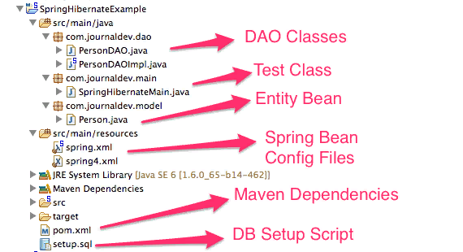
Cont’d

Slide 7
Cont’d
src/main/Java
Berisikan paket-paket pemrograman berbahasa Java
Kita bisa membuat paket lain sesuai kebutuhan
src/main/resources
Berisikan file-file ketergantungan dari Spring
Library standar dari Java yang kita sudah install
Library ketergantungan dari Maven

Slide 8
Library Standar Java
Library ini sangat dibutuhkan untuk Eclipse IDE untuk berjalan oleh karena itu harus diinstall sebelum menjalankan Eclipse
Bisa didownload secara gratis tapi berlisensi
Edisi open source dari Java adalah OpenJDK
Keduanya memiliki fungsi yang sama tapi berbeda lisensi saja

Slide 9
Library Ketergantungan Maven
File-file yang ada di sini merupakan Library yang sudah di download secara otomatis oleh Spring Tool
Berhati-hati jika ingin mengubah file yang ada di sini
Kita dapat menentukan library yang diinginkan ketika membuat projek baru

Slide 10
src/main/*
Folder Java: berisikan kode-kode yang ditulis dengan menggunakan Java
Secara otomatis, template akan dibuat untuk mencoba apakah Spring dapat berjalan baik
Folder resources: berisikan file-file pendukung dari Spring, sehingga Spring dapat berjalan dengan baik

Slide 11
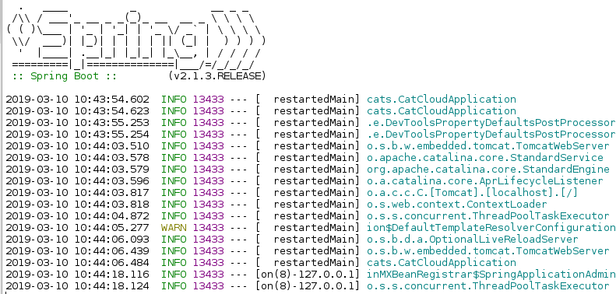
Mencoba Template Dasar
Jika di run, akan muncul

Slide 12
Spring Tool Suite
Spring Tool Suit juga tersedia dengan beberapa editor lain
Spring Tool Plugin Visual Studio
Dan Spring Tool Plugin Atom Editor
Namun tetap direkomendasikan menggunakan Spring Tool + Eclipse IDE

Slide 13
Projek dengan Maven
Cara ini digunakan jika Maven tidak masuk ke dalam projek kita, sehingga semua proses build dilakukan secara manual
Pastikan kita memiliki koneksi internet untuk mengunduh file-file yang diperlukan
Kita cukup melakukan import melalui Eclipse yang mengarah ke projek kita

Slide 14
Cont’d
Dalam prosesnya, Maven akan mengunduh file yang diperlukan
Tunggu hingga selesai dan kita siap membuat program dengan maven

Slide 15
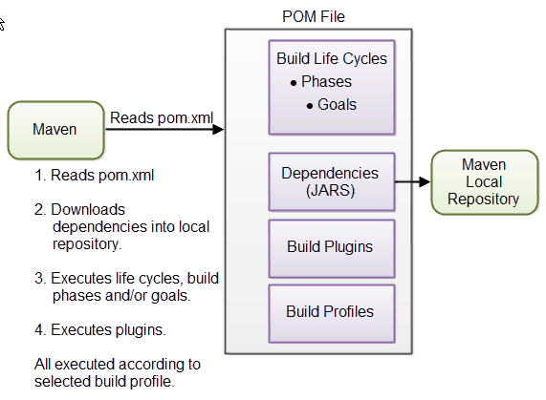
Cont’d

Slide 16
POM
POM merupakan konfigurasi inti projek di Maven. POM hanya ada satu file konfigurasi saya yang berisi informasi yang diperlukan untuk membangun projek.
POM bisa jadi berukuran besar dan menakutkan dengan kompleksitasnya, namun kita tidak perlu mengerti semua hal yang ada.

Slide 17
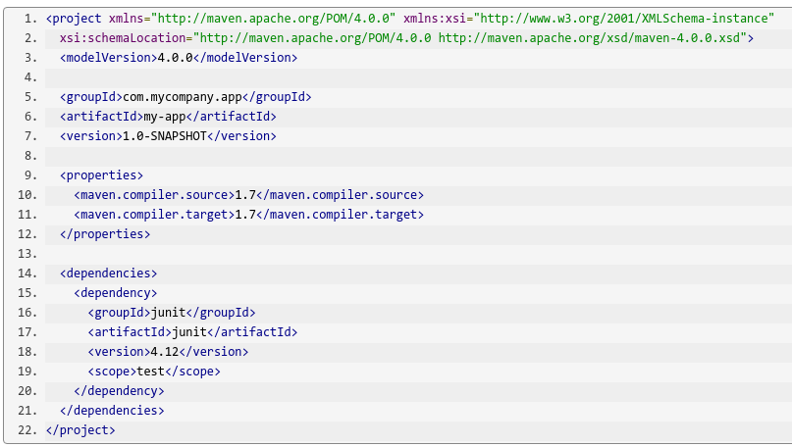
Contoh POM.xml

Slide 18
Build Lifecycle
Ketika menggunakan Maven, ada satu buah runtutan lifecycle yang akan berjalan.
Lifecycle ini terdiri dari beberapa fase yang tidak terlihat secara langsung
Lifecycle dimulai sejak awal projek dimulai hingga deployment projek

Slide 19
Cont’d
Validate: Memastikan projek yang dibuat sudah benar, dan informasi yang dibutuhkan tersedia
Compile: Kompilasikan source code projek
Test: Menguji kompilasi source code menggunakan pengujian dari Framework
Package: Pembungkusan kompilasi source code dalam bentuk format yang didukung

Slide 20
Cont’d
Verify: Melakukan pengecekan hasil dari test integratsi untuk memastikan kualitas sesuai dengan kriteria
Install: Melakukan pemasang paket ke repositori lokal, sebagai dependency di projek lain
Deploy: Menyelesaikan pembangunan, mengopi paket final ke repositori jarak jauh untuk berbagi projek

Slide 21







Survey Spring Landscape
Spring menyediakan banyak sekali hal yang bisa digunakan untuk membuat aplikasi sesuai dengan infrastruktur

Slide 22
Spring Boot
Fitur dari Spring untuk membuat aplikasi Spring secara cepat.
Konfigurasi Spring dan library orang ketiga dilakukan seotomatis mungkin
Tidak perlu generasi kode dan permintaan untuk konfigurasi XML

Slide 23
Kelebihan Spring Boot
Lebih mudah membangun aplikasi berdasarkan Spring dengan dasar Java maupun Groovy
Spring Boot mengurangi banyak waktu pemrograman dan dapat meningkatkan produktivitas
Mudah untuk diintegrasikan dengan Ekosistem Spring lainnya
Dia juga menyediakan Embedded HTTP servers seperti Tomcat

Slide 24
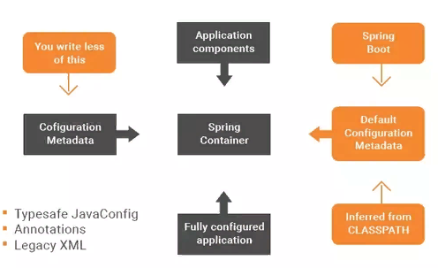
Diagram Spring Boot

Slide 25
Opini Pembangun Spring Boot
Membuat aplikasi dengan Spring Boot menjadi lebih mudah, karena developer menyiapkan template untuk menghindari koding yang berlebihan.

Slide 26
Spring Framework
Spring framework menyediakan pemrograman yang komprehensif dan konfigurasi model untuk aplikasi Java
Spring framework memiliki fitur-fitur yang sangat berguna ketika melakukan programming

Slide 27
Spring Security
Fitur dari Spring yang menyediakan lapisan keamanan untuk aplikasi yang kita ingin buat.
Dukungan lebih lanjut dan komprehensi dalam hal otorisasi dan otentifikasi.
Perlindungan dari serangan seperti session fixation, clickjacking, cross site request forgery, dan lain-lain
Integrasi dengan Servlet API

Slide 28
Spring Mobile
Spring Mobile merupakan extensi dari Spring MVC yang ditujukan untuk pengembangan Spring Mobile.
Spring mobile menyediakan abstraksi penyelesaian perangkat untuk dektesi dari sisi server dari perangkat tablet dan hp
Managemen konfigurasi situs yang mengizinkan pengguna untuk mengindikaskan bahwa dia bisa memilih pengalaman tersendiri
Penukaran situs dapat menempatkan pengguna ke situs yang lebih cocok berddasarkan penggunaan perangkatnya

Slide 29
Spring Android
Berbeda dengan Spring Mobile, Spring Android ditujukan secara penuh untuk pengembangan aplikasi native Android
Klien REST untuk Android
Dukungan otentifikasi untuk mengakses API secara aman

Slide 30
Kesimpulan
Dalam pengembangan menggunakan Spring 4, kita diberikan beberapa pilihan
Pilihan-pilihan dapat disesuaikan dengan apa yang kita ingin buat.
Jika kita ingin membuat aplikasi Java, maka Spring Boot bisa digunakan
Jika kita ingin membuat aplikasi Web, maka Spring Web bisa digunakan
dst

Slide 31
Kesimpulan
Spring akan menyediakan yang kita perlukan untuk mendukung pembuatan aplikasi
Selain itu Maven juga akan membantu pengembangan aplikasi kita dengan melakukan pembangunan otomatis, kita cukup perlu mengubah file POM.xml di folder projeknya

Slide 32
To Be Continued
Materi bisa di lihat di sini:
https://is.gd/PFJ19

